Slide 1
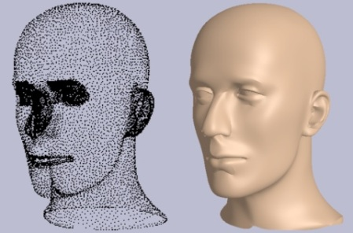
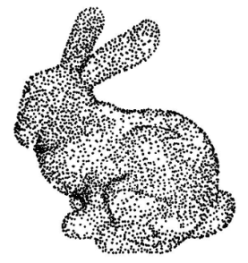
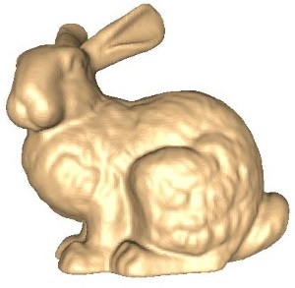
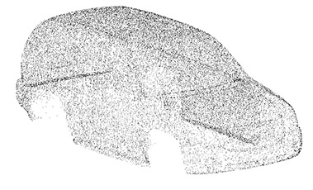
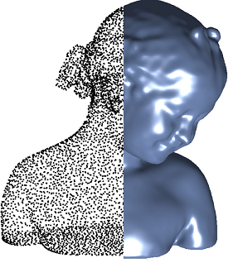
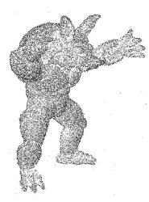
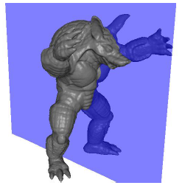
Reconstrução de Curvas/Superfícies através de Nuvem de Pontos
Diego Buchinger
diego.buchinger@outlook.com
Computação Natural
Prof. Rafael Stubs Parpinelli

Slide 2
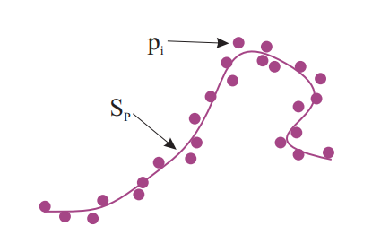
Problema (o que / por quê?)
Captura dos dados
Engenharia Reversa
Interpolação vs. Aproximação
Pré-processamento
Segmentação e reconstrução de superfícies
Criação de modelo CAD
Minimizar distância entre os pontos e a curva!

Slide 3
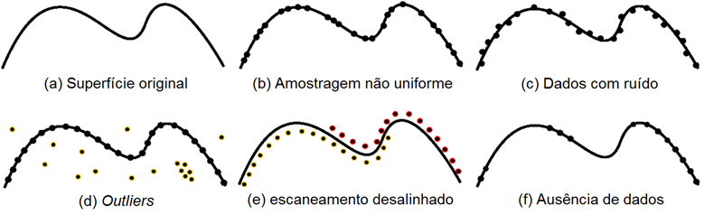
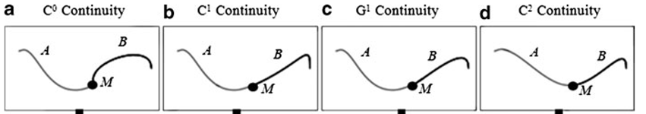
Questões do Problemas

Slide 4
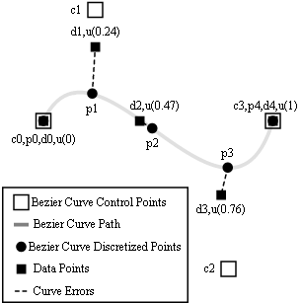
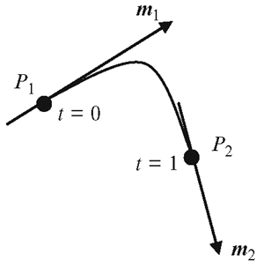
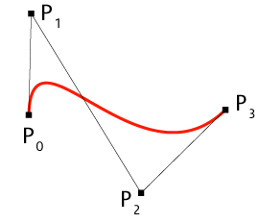

Questões do Problema (como?)
Existem diversos métodos para criar curvas
Curva de Hermite, Bèzier, B-Splines, NURBS, T-Splines
Baseadas em pontos de controle, vetores e/ou pesos
Prós: gerar curvas suaves / Contas: problemas com pontas

Slide 5
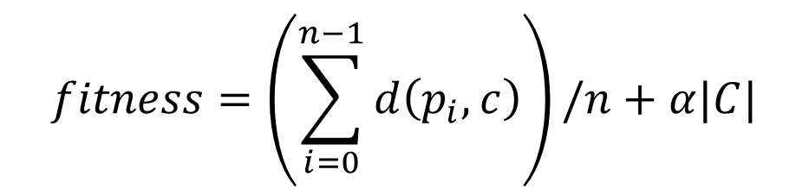

Análise
$$f=\left(\sum_{i=0}^{n−1}{d\left(p_{i},c\right)}\right)/n$$
Função Objetivo:
Função Fitness:
n = número de pontos
d(p_{i}, c) = menor distância (euclidiana) entre ponto e curva
$$fitness=\left(\sum_{i=0}^{n−1}{d\left(p_{i},c\right)}\right)/n+α|C|$$
|C| = número de pontos de controle
α = peso da inclusão de pontos de controle (precisão scanner)

Slide 6
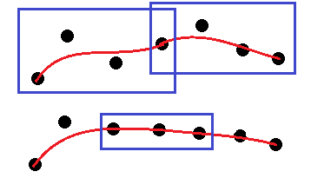
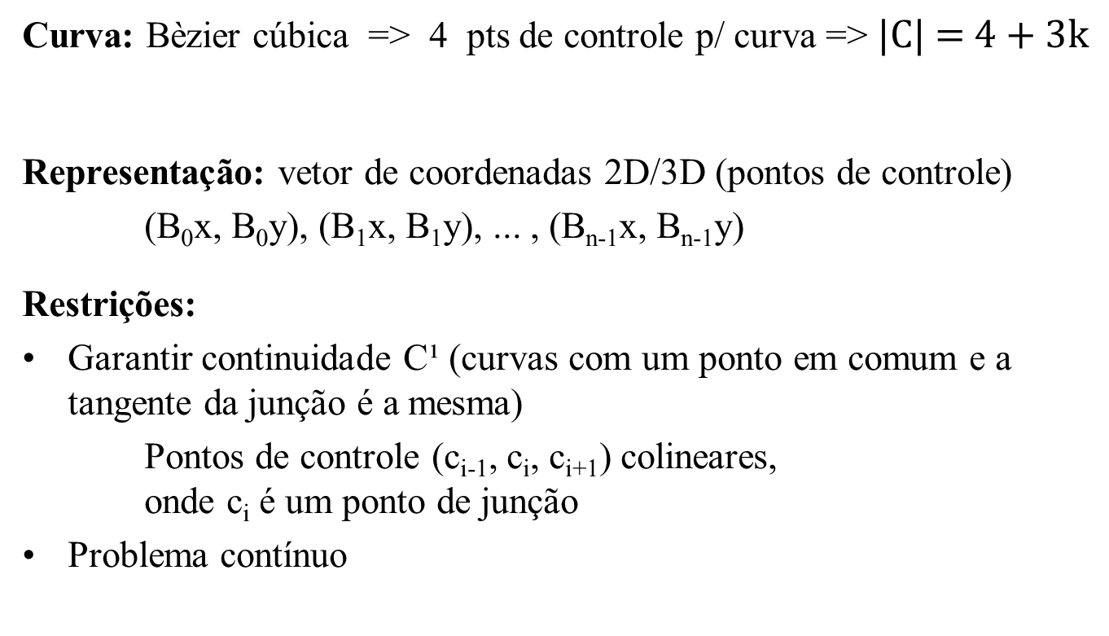
Análise
Curva: Bèzier cúbica => 4 pts de controle p/ curva => $\text{|}\text{C}\text{| = 4 + 3}\text{k}$
Representação: vetor de coordenadas 2D/3D (pontos de controle)
(B₀x, B₀y), (B₁x, B₁y), ... , (B_{n-1}x, B_{n-1}y)
Restrições:
Garantir continuidade C¹ (curvas com um ponto em comum e a tangente da junção é a mesma)
Pontos de controle (c_{i-1}, c_{i}, c_{i+1}) colineares, onde c_{i} é um ponto de junção
Problema contínuo

Slide 7

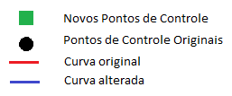
Análise
Desafios:
População inicial próxima/sobre os pontos da nuvem
Qual a quantidade de pontos de controle (|C|) adequada? Dinâmica - gerar pontos nas regiões com maiores d(p_{i}, c)
|C| vs. crossover
Crossover entre indivíduos com diferente |C| é problemático
Usar um valor inicial de nós de controle, mas pode haver subnós
Necessário testar a distância de um ponto para todas as curvas?

